Slide 1
EM算法

Slide 2
EM算法简介
EM算法：
期望最大化(ExpectationMaximization)算法。是一种迭代算法，是在概率模型中寻找参数极大似然估计的算法，其中概率模型依赖于无法观测的隐含变量。它主要用于从含有隐含变量的数据中计算极大似然估计。是解决存在隐含变量优化问题的有效方法。

Slide 3
主要内容
一. 似然函数与极大似然估计
二. Jensen不等式
三. 数学期望的相关定理
四.边际分布列
五.EM算法

Slide 4
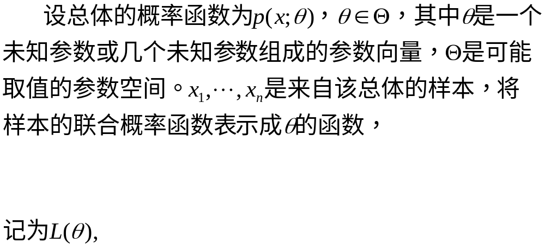
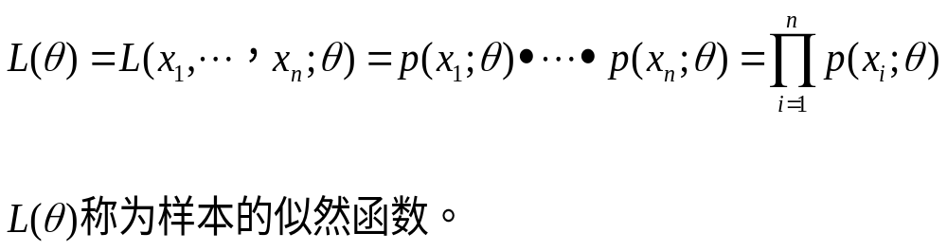
一、似然函数与极大似然估计

Slide 5
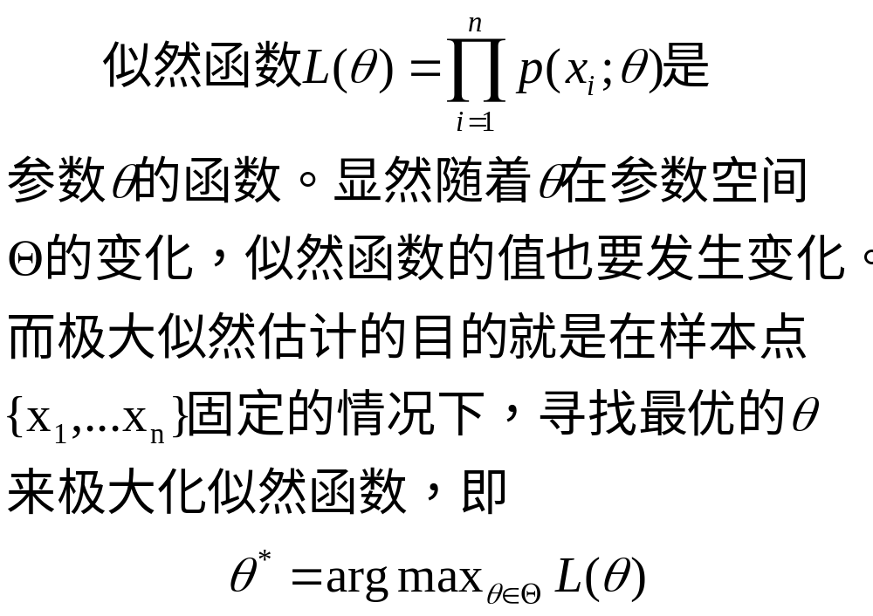
一、似然函数与极大似然估计

Slide 6

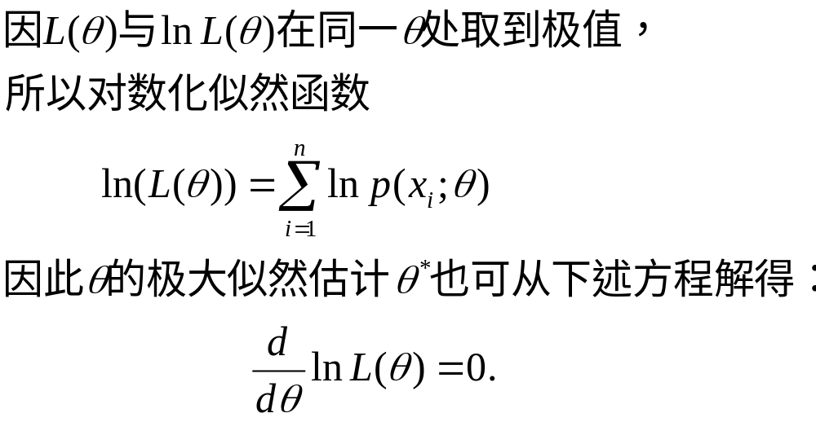
一、似然函数与极大似然估计

Slide 7
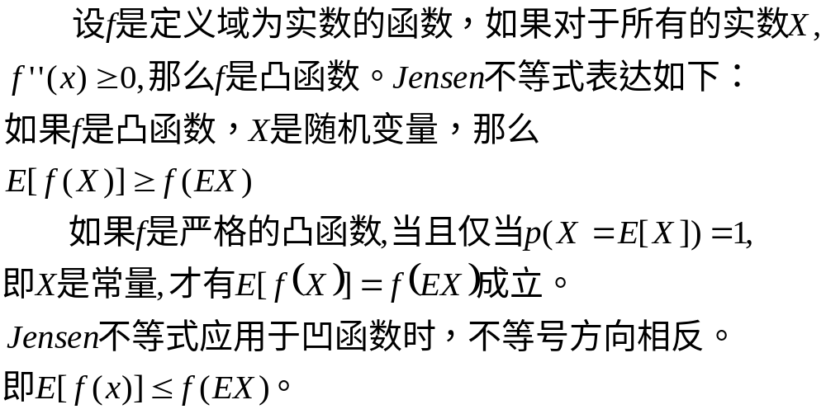
二、Jensen不等式

Slide 8
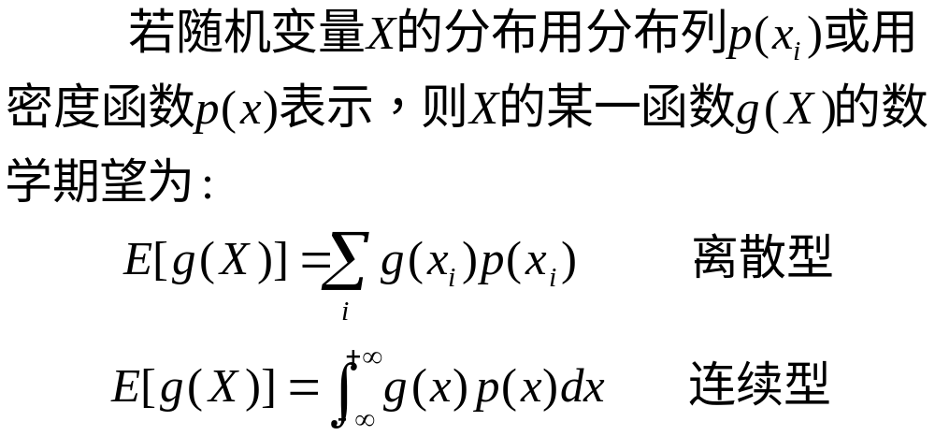
三、数学期望相关定理

Slide 9
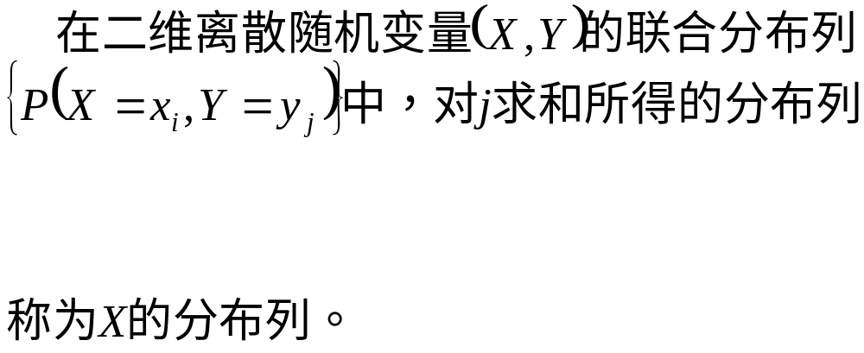
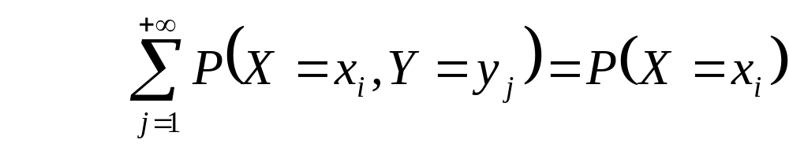

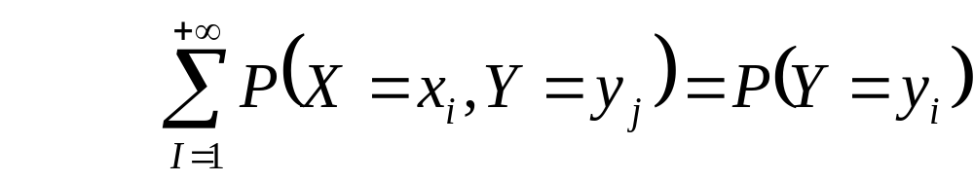
四、边际分布列

Slide 10



EM算法
1、完整数据：

Slide 11

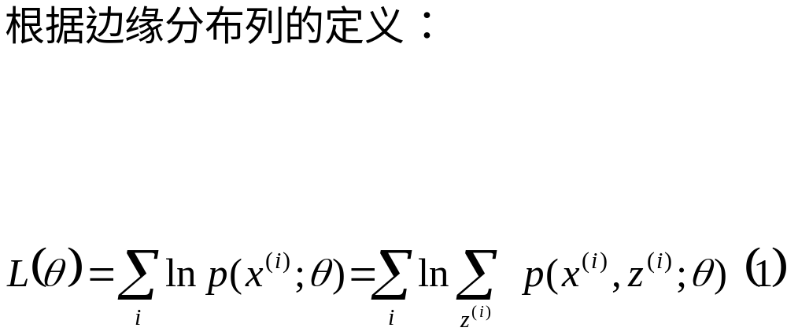
EM算法
2、EM算法的推导

Slide 12
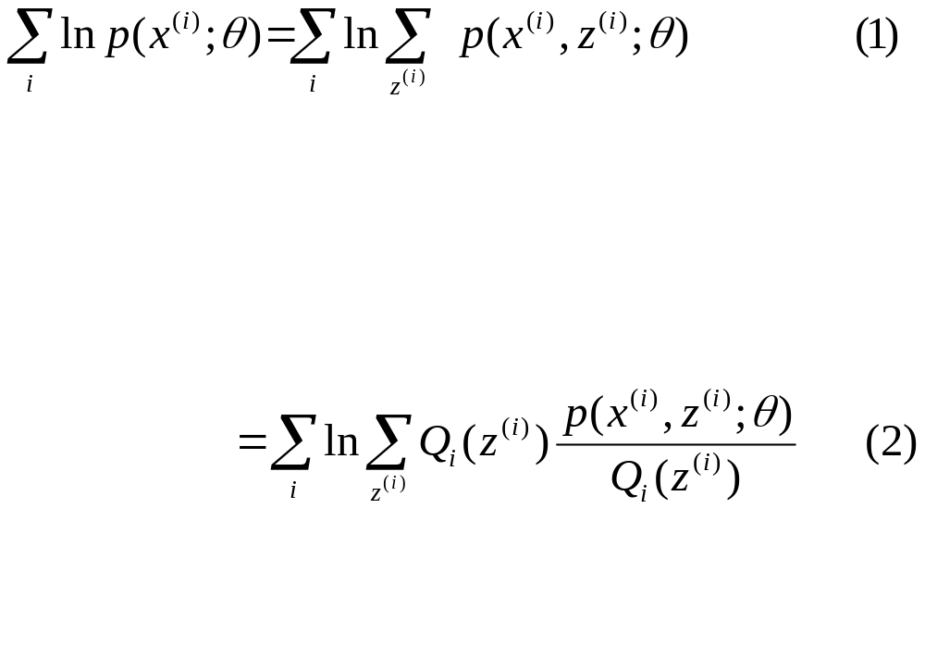

EM算法

Slide 13
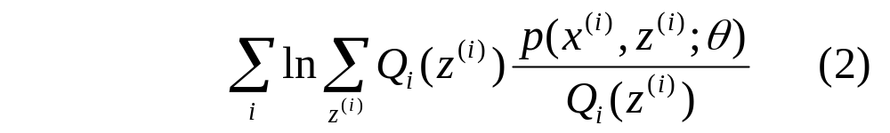
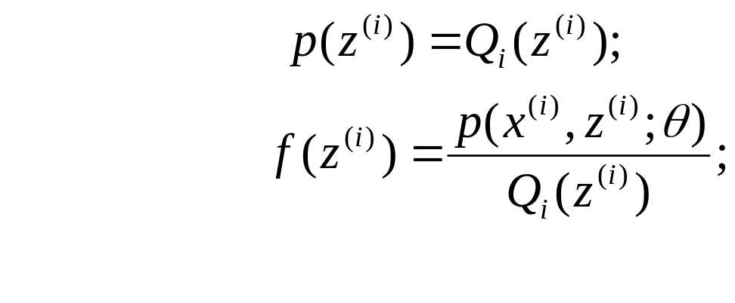
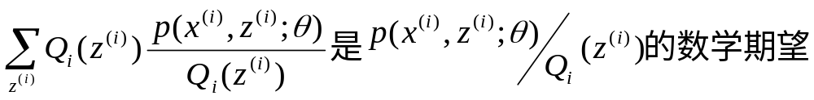
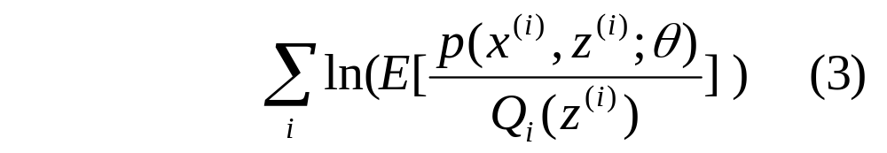
EM算法

Slide 14
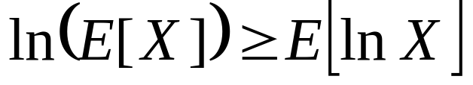
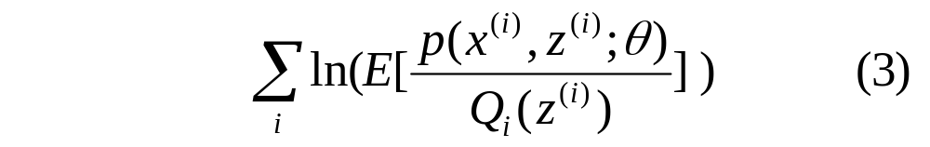

EM算法
根据Jensen不等式：

Slide 15
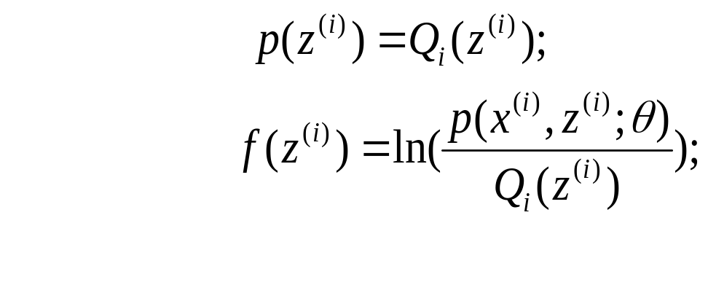
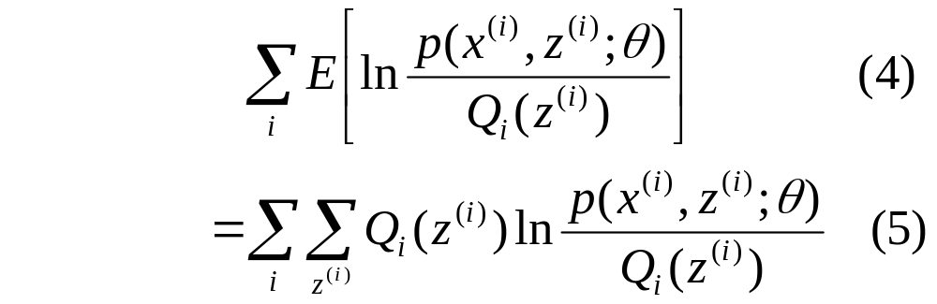
EM算法

Slide 16
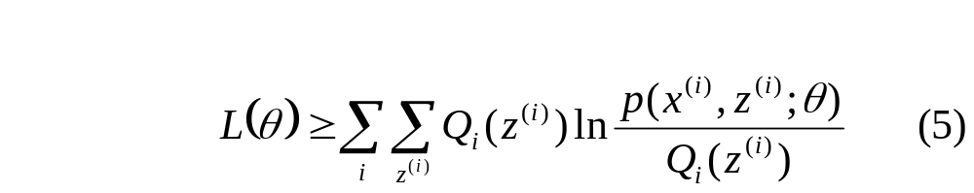

EM算法

Slide 17
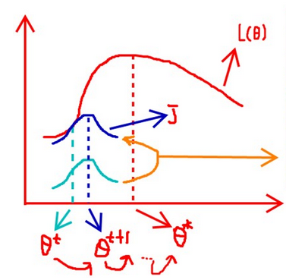
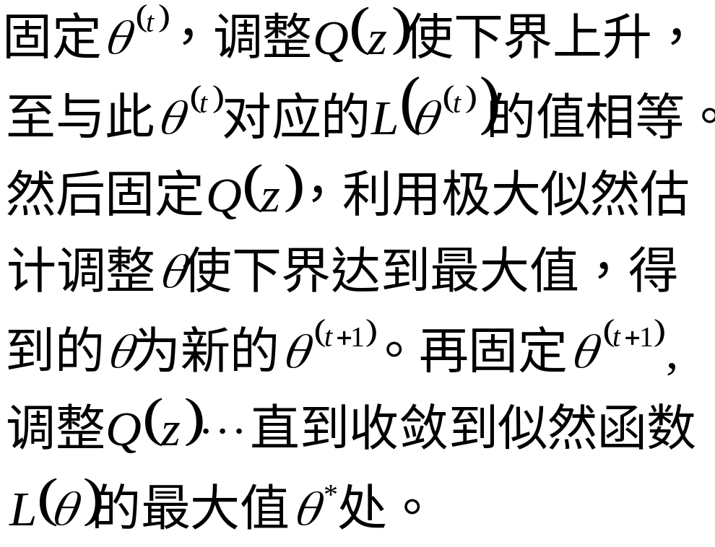

EM算法

Slide 18


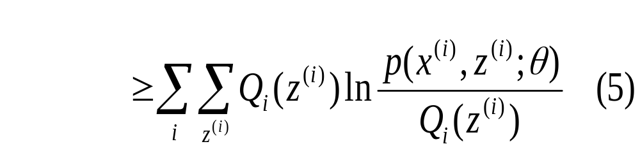
EM算法
3.寻找等式成立的条件：

Slide 19
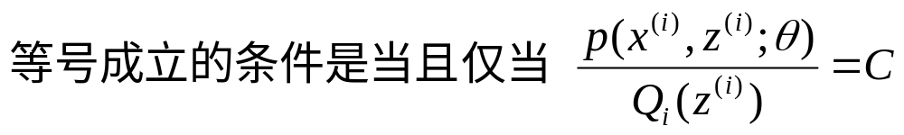
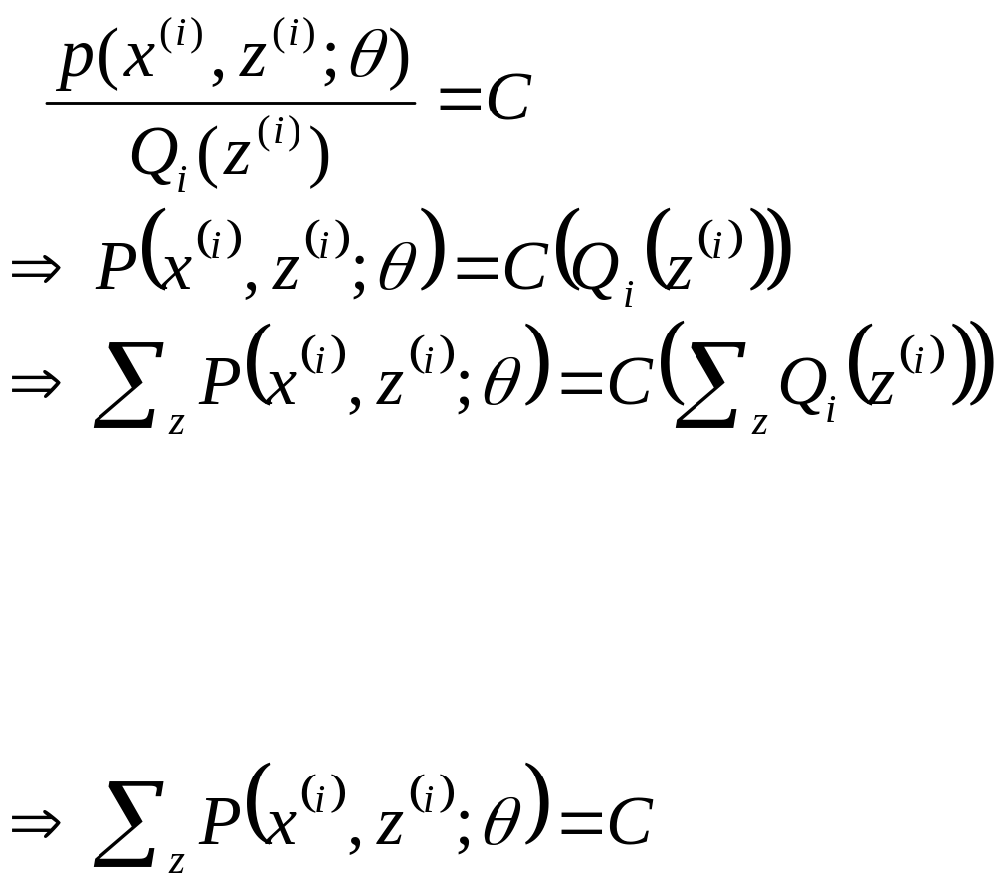
EM算法

Slide 20
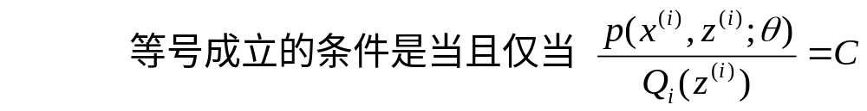
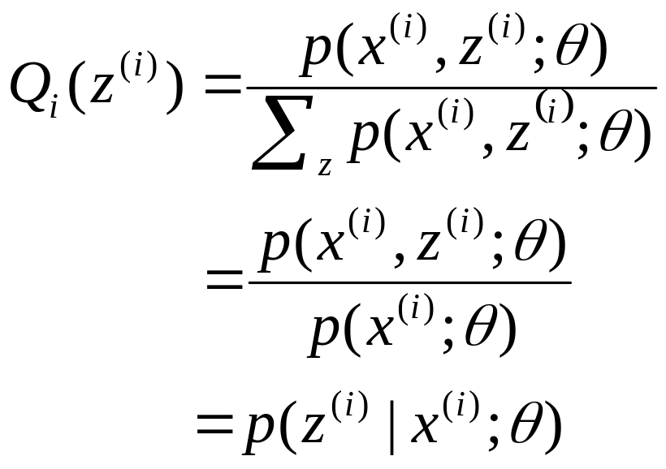
EM算法

Slide 21

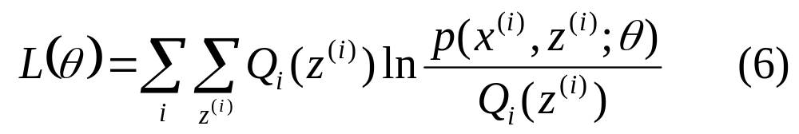
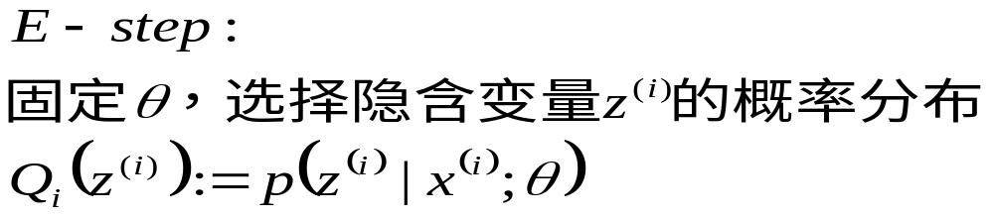
EM算法
E-step：固定θ后，得到 的计算公式，建立L(θ)的下界。

Slide 22

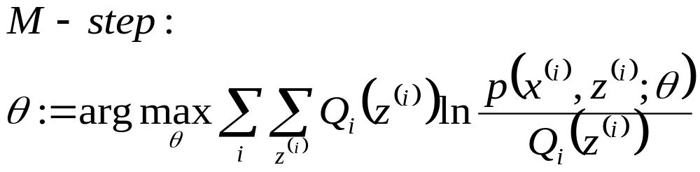
EM算法
M-step：就是在给定 后，根据求极大似然估计量的过程，去极大化L(θ)的下界，得到新的参数θ。

Slide 23
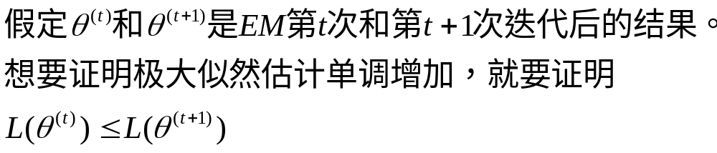
EM算法
5.EM算法的收敛：
EM算法收敛，L(θ)不再变化或者是增量小于某一给定的值。想要保证EM是收敛的，就要证明极大似然估计单调增加。

Slide 24
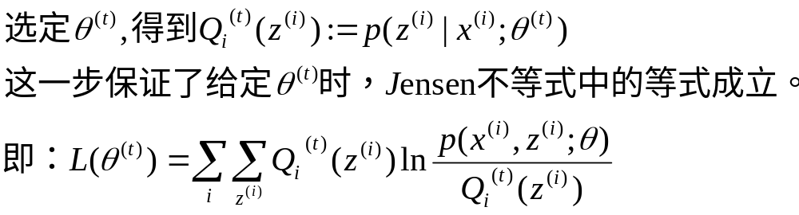
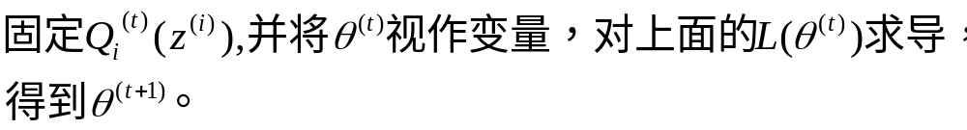
EM算法
E-step
M-step

Slide 25
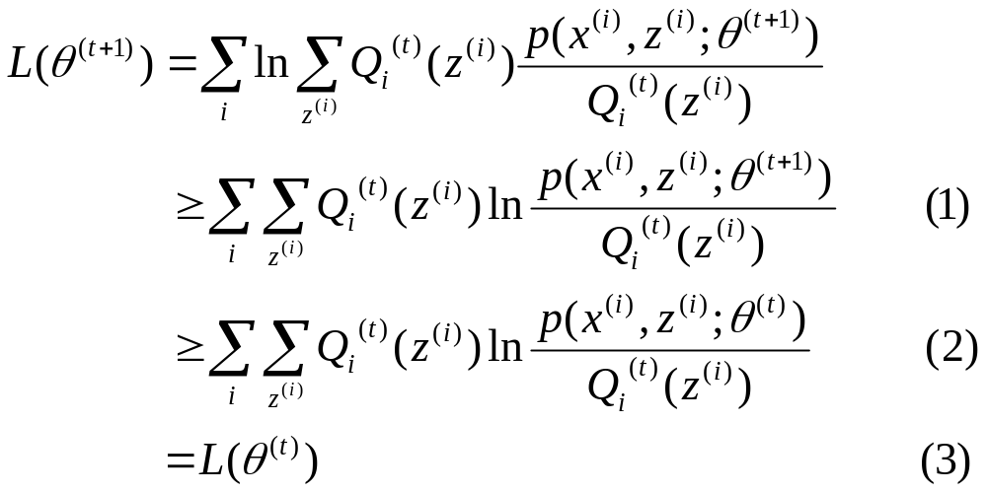
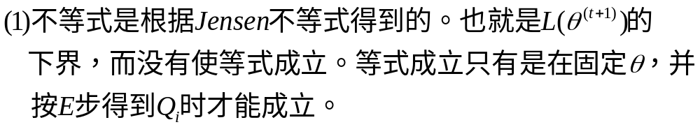
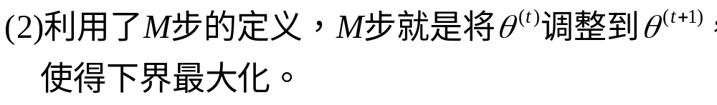
EM算法

Slide 26
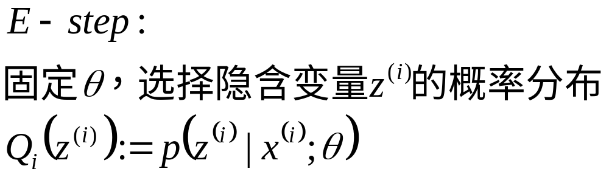

EM算法
4.EM算法总结：

